Slide 1
Образовательно-методический центр «Преображение»
Основы православной педагогики
2019-2020уч.г.

Slide 2
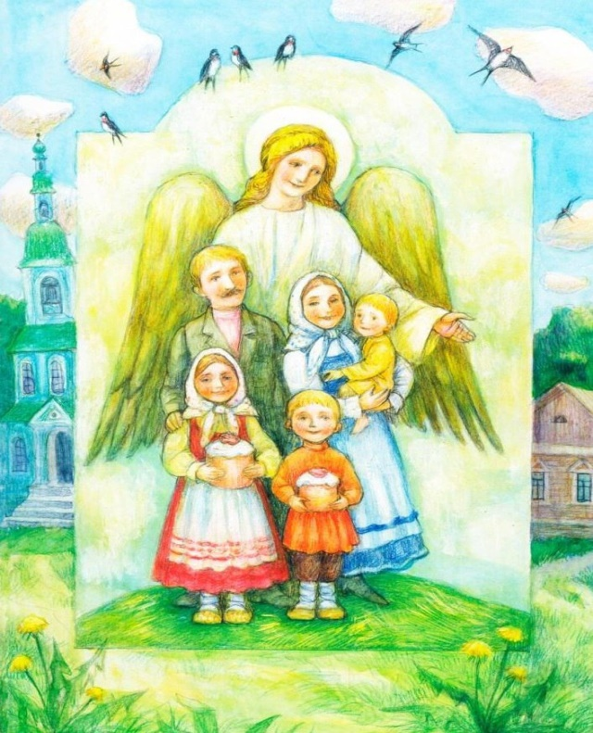
Роль русских святых покровителей в духовном воспитании
Работу выполнила : педагог-психолог МАДОУ №78
Балакина Любовь Борисовна

Slide 3
Презентация предназнаена для педагогов
«Обращение к образам русских святых может оказать существенную помощь в воспитании семейных ценностей подрастающего поколения…Поучительность житий святых в том, что они являются наглядным примером скромности, терпеливости в перенесении тягот, неутомимости в служении, примером мужества и верности избранному пути» (Андреев Михаил Константинович --историк-исследователь).

Slide 4
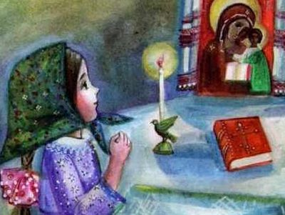
Как донести до детей то духовное сокровище, которым мы обладаем благодаря подвигу святых?
С помощью художественной литературы, музыки, живописи можно успешно формировать в юной душе высокие нравственные качества: любовь к Родине, уважение к старшим, забота о близких, трепетное отношение к окружающей среде, уважение к вере отцов и к истории.
Можно начать собирать библиотеку о житиях православных святых, художественную литературу о подвижниках духа. Формировать коллекцию репродукций, связанных с православными святыми, православными праздниками. Искать музыкальные произведения, знакомящими с православными традициями. Использовать приёмы игровой деятельности в работе с детьми.

Slide 5
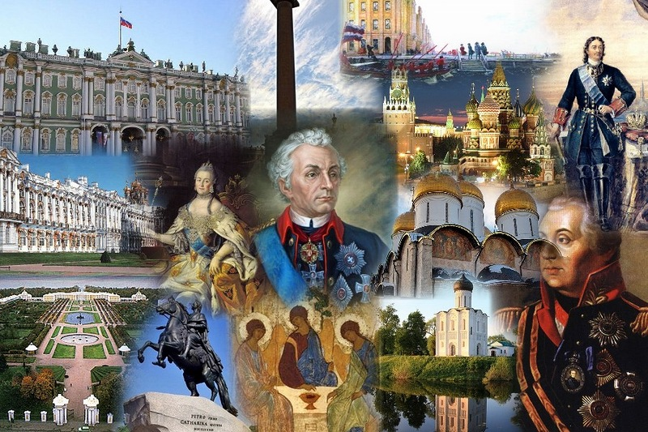
Помощь родителям в воспитании детей
«Ребёнок, который знает кое-что о мировой истории, и особенно о христианской, о том, как люди жили и мыслили, в какие западни они попадали, уклоняясь от Бога и Его заповедей, и какую славную и достойную жизнь они вели, когда были Ему верны, сможет правильно судить о жизни…» (Иеромонах Серафим (Роуз)).

Slide 6
Сергий Радонежский (1314-1392)
Духовный собиратель русского народа, русской духовной культуры. «Ангел-Хранитель России»
( писал П.Флоренский).
Покровитель детей, желающих успехов в школьном обучении.
. По словам его ученика Епифания Сергий Радонежский имел глубокое смирение и детскую простоту, благостно ко всем относился, был незлобив. Пребывая в сане игумена он учил не столько словом, сколько своим примером трудолюбия. Считал, что в трудах человек становится сильнее, умнее, добрее.

Slide 7
Ксения Петербургская (между 1719/1730г. - не позднее 1806г.)
Отказалась от всего мирского даже от своего имени. Многие годы она странствовала, прежде чем люди стали замечать в её словах и поступках глубокий смысл, а иной раз и чудо. Господь наградил Ксению прозорливостью за её великое смирение, любовь к ближнему, искренние молитвы, телесное нищенствование и духовный подвиг.

Slide 8
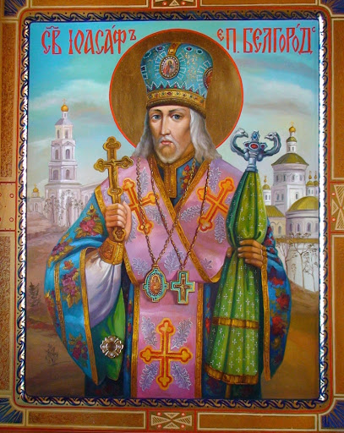
«Почитание святого состоит в подражании ему» Свт.Иоанн Златоуст
В 1748г. назначен епископом Белгородским и Обоянским .
Одной из главных забот была помощь бедным. Он лично навещал обездоленных судьбой людей, неся им духовную и материальную помощь. Святитель часто посещал больных и приносил им исцеления. Имел безграничное милосердие и незнающую пределов любовь к ближнему. В домашней жизни соблюдал строгую простоту и строгость иноческую. При бое часов святитель произносил молитву, которую сам составил: «Буде благословен день и час…».
Святитель Иоасаф - Небесный покровитель святого Белогорья (1705-1754)

Slide 9
Святитель Лука (Войно-Ясенецкий) (1877-1961)
«Судьба святителя Луки являет собой неповторимый образец служения Богу и миру. Это был не только выдающийся церковный деятель, архиепископ, но и признанный врач, прославленный хирург» (Шевнин В.А.).
Святитель Лука написал книги: «О семье и воспитании детей», «Дух, душа и тело», «Я полюбил страдание, так удивительно очищающее душу», «Спешите идти за Христом!»

Slide 10
Матрона Московская ( 1881-1952)
С семи-восьми лет у Матроны открылся дар предсказания и исцеления больных. Иоанн Кронштадтский назвал святую Матрону своей приемницей и восьмым столпом России.
Матушка учила людей уповать на Бога, что не надо ничего бояться, как бы ни было страшно: «Возят дитя на саночках, и нет никакой заботы! Господь сам всё управит!» «Все, все приходите ко мне и рассказывайте, как живой о своих скорбях, я буду вас видеть и слышать, и помогать вам» ( Матрона Московская).

Slide 11
Изучая жизнь святых…
Изучая жизнь святых, понимаешь, какими интересными были эти люди, сколько они сделали важного и полезного для других, как были беззаветно преданы вере, своим идеалам, какая тяжёлая доля выпала на их плечи, сколько они выдержали, сколько работали, как относились к людям.
Хочется учиться их мудрости, стойкости, доброму отношению к людям.
Для воспитания у детей и подростков стремления к светлому, полезному, можно рассказать ребёнку о жизни и делах тех святых, которые близки вам, о ком больше знаете. Попробуйте заинтересовать детей. Используйте книги, выходите на экскурсии, смотрите и находите вокруг себя православные ценности.

Slide 12
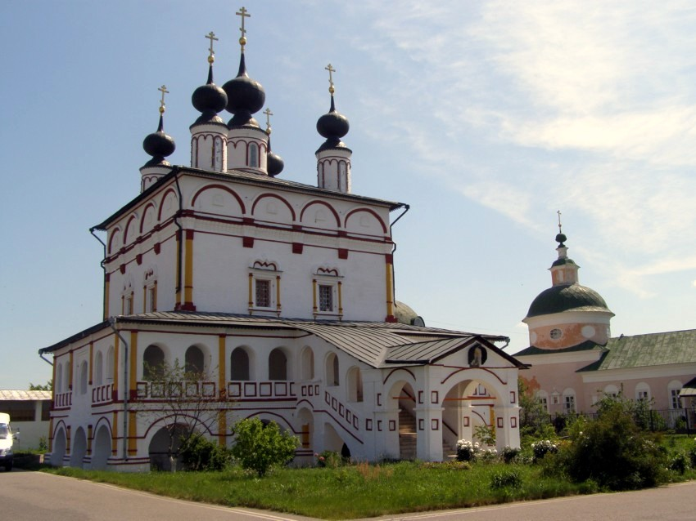
Архимандрит Иоанн (Крестьянкин)
«Молитесь о детях. Показывайте им в жизни следы Промысла Божия, который созидает жизнь. То, что осознали вы во взрослом состоянии, они должны увидеть и понять ещё в детстве…Сейчас не о Боге им толкуйте, а о жизни, которая может быть с Богом и без Бога.

Slide 13
Используемая литература
«Наш православный дом».-М.:Даниловский благовестник, 2000.
«Основы православия» Ю.В.Серебрякова, Е.Н.Никулина, диакон Н.Серебряков.-М.:Изд-во ПСТГУ, 2018.
«Воспитание души» Православный календарь с чтением на каждый день, 2020(Сост. М.А.Давыдова).-М.:Вече,2019.
«Близок к нам Господь» Сост.М.Г.Жукова-М.: Изд-во Сретенского монастыря, 2013.
«О воспитании детей» Архимандрит Иоанн (Крестьянкин) -М.:Изд-во Сретенского монастыря, 1996.

Slide 14
Спасибо за внимание!

